Slide 1

ბათუმის შოთა რუსთაველის სახელმწიფო უნივერსიტეტი
სამეცნიერო სემინარი
რამდენად შეუწყობს ხელს ევროკავშირთან თავისუფალი ვაჭრობის რეჟიმი ინოვაციური ეკონომიკის განვითარებას
ეკონომიკისა და ბიზნესის ფაკულტეტის ეკონომიკის დეპარტამენტის ასისტენტი:
ნინო კონცელიძე
ბათუმი 2019

Slide 2

გეგმა
შესავალი
ინოვაციური ეკონომიკის მნიშვნელობა და მისი გავლენა ეროვნულ ეკონომიკაზე;
საქართველოსა და ევროკავშირს შორის ღრმა და ყოვლისმომცველი თავისუფალი ვაჭრობის სივრცის შესახებ შეთანხმების ეფექტიანობა
დასკვნა
გამოყენებული ლიტერატურა
რამდენად შეუწყობს ხელს ევროკავშირთან თავისუფალი ვაჭრობის რეჟიმი ინოვაციური ეკონომიკის განვითარებას, ნინო კონცელიძე, ბათუმი, 2018

Slide 3
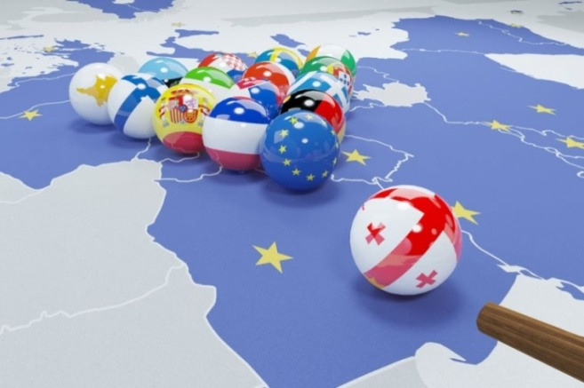
ინოვაციური ეკონომიკის შეფასებისათვის მნიშვნელოვანია შემდეგი საკითხები განხილვა
ინოვაციური ეკონომიკის პროდუქციის ხვედრითი წილი ქვეყნის მთლიან შიგა პროდუქტში;
ქვეყნის ინტელექტუალურ სექტორში (განათლება, მეცნიერება) წლის განმავლობაში გაწეული დანახარჯების ხვედრითი წილი სახელმწიფოს საერთო დანახრაჯებში;
ეკონომიკის ინოვაციურ სექტორში დასაქმებულთა ხვედრითი წონა ქვეყნის მაშტაბით დასაქმებულთა საერთო რიცხოვნობაში;
რამდენად შეუწყობს ხელს ევროკავშირთან თავისუფალი ვაჭრობის რეჟიმი ინოვაციური ეკონომიკის განვითარებას, ნინო კონცელიძე, ბათუმი, 2018

Slide 4
ინოვაციას ახასიათებს შემდეგი ძირითადი მახასიათებლები:
მიმართულება
სიახლე
„რადიკალიზმი“
რამდენად შეუწყობს ხელს ევროკავშირთან თავისუფალი ვაჭრობის რეჟიმი ინოვაციური ეკონომიკის განვითარებას, ნინო კონცელიძე, ბათუმი, 2018

Slide 5
ინოვაციების წარმოშობის სამი ძირითადი ფორმა:
ტექნოლოგიური;
ფუქნციონალური
კომბინირებული
რამდენად შეუწყობს ხელს ევროკავშირთან თავისუფალი ვაჭრობის რეჟიმი ინოვაციური ეკონომიკის განვითარებას, ნინო კონცელიძე, ბათუმი, 2018

Slide 6
ინოვაციური საქმინობის მხარდაჭერის ძირითადი მიმართულებებია:
ოპტიმალური პირობების შექმნა მეცნიერების დაჩქარე ბული განვითარებისათვის;
ინოვაციური საქმიანობის სფეროს მაღალკვალი ფიციური კადრებით უზრუნველყოფა;
IE
ინოვაციური საქმიანობისათვის მყარი სამართლებრივი ბაზის შექმნა;
IE
IE
IE
ფისკალური და სხვა ინსტრუმენტების გონივრული გამოყენება ინოვაციური საქმიანობის სოციალურ-ეკონომიკური ეფექტიანობის ასამაღლებლად;
რამდენად შეუწყობს ხელს ევროკავშირთან თავისუფალი ვაჭრობის რეჟიმი ინოვაციური ეკონომიკის განვითარებას, ნინო კონცელიძე, ბათუმი, 2018

Slide 7
ინოვაციის გლობალური ინდექსი აერთიანებს შემდეგ მაჩვენებლებს
  ადამიანისეული კაპიტალი და კვლევები (განათლება, კვლევა და განვითა- რება);
  ინფრასტრუქტურა (ინფორმაციული და საკომუნიკაციო ტექნოლოგიები (ICT), ზოგადი ინფრასტრუქტურა, ეკოლოგიური მდგრადობა);
  ბიზნეს გარემო (კრედიტები, ინვესტიციები, ვაჭრობა, კონკურენცია და ბაზრის მასშტაბი);
  ბიზნესის განვითარების დონე (დასაქმებულთა ცოდნის დონე, ინოვაცი- ისათვის საჭირო კავშირების არსებობა, ცოდნის მიღების შესაძლებლობა);
  ცოდნა და ტექნოლოგიები (ცოდნის შექმნა, ცოდნის გავლენა ინოვაციების შექმნის პროცესში, ცოდნის გავრცელება);
  შემოქმედებითობა (არამატერიალური აქტივები, შემოქმედებითი პროდუქ ტი და მომსახურება, ელექტრონული შემოქმედებითობა)
  ინსტიტუტები (პოლიტიკური გარემო, მარეგულირებელი გარემო, ბიზნეს გარემო);
რამდენად შეუწყობს ხელს ევროკავშირთან თავისუფალი ვაჭრობის რეჟიმი ინოვაციური ეკონომიკის განვითარებას, ნინო კონცელიძე, ბათუმი, 2018

Slide 8
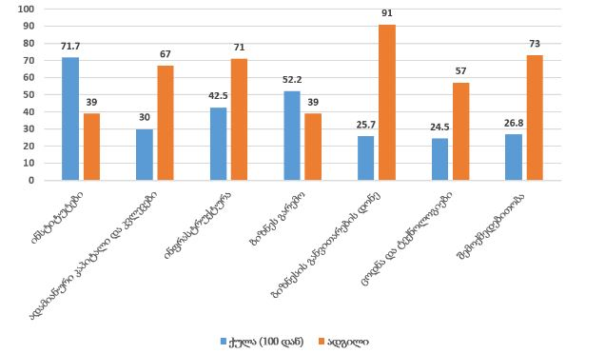
2018 წელს კომპონენტების ქულების მიხედვით გადანაწილებულ ადგილთა რიგითობა საქართველოსათვის
გრაფიკი: 1.1
წყარო: ინფორმაციის თავისუფალი განვითარების ინსტიტური
რამდენად შეუწყობს ხელს ევროკავშირთან თავისუფალი ვაჭრობის რეჟიმი ინოვაციური ეკონომიკის განვითარებას, ნინო კონცელიძე, ბათუმი, 2018

Slide 9
სახელმწიფომ თავისუფალ ვაჭრობას ხელი უნდა შეუწყოს შემდეგი ქმედებებით:
ეკონომიკის რეალურ სექტორში ნაწარმოებმა პროდუქციამ ყოველგვარი ხელოვნური ბარიერების გარეშე ნებისმიერი ქვეყნის თავისუფალ ბაზარზე შეაღწიოს;
სახელმწიფო საინვეტიციო ფონდის შექმნით;
სახელმწიფომ ამა თუ იმ დარგის პრიორიტეტულობის განცხადებით უცხო ური ინვესტიციების მოზიდვას უნდა შეუწყოს ხელი;
ექსპორტი, ისევე როგორც საექსპორტო საქონლის საწარმოებლად იმპორტირე ბული ნედლეული, ყოველგვარი გადასახადისაგან უნდა იყოს გათავისუფ ლებული,
რამდენად შეუწყობს ხელს ევროკავშირთან თავისუფალი ვაჭრობის რეჟიმი ინოვაციური ეკონომიკის განვითარებას, ნინო კონცელიძე, ბათუმი, 2018

Slide 10
DCFTA-ს ძირითადი მიზნებია უზრუნველყოს ხელშეკრულების მონაწილე ქვეყნებში:
კონკურენტუნარინობის ამაღლება;
ეკონომიკის მოდერნიზება;
ეკონომიკის მოდერნიზება;
რამდენად შეუწყობს ხელს ევროკავშირთან თავისუფალი ვაჭრობის რეჟიმი ინოვაციური ეკონომიკის განვითარებას, ნინო კონცელიძე, ბათუმი, 2018

Slide 11
DCFTA-ს ინიციატივა ხელს შეუწყობს კერძო სექტორის, კერძოდ მცირე და საშუალო საწარმოების შესაძლებლობების გაძლიერებას ადგილობრივ და საერთაშორისო ბაზრებზე კონკურენციის ამაღლებით, რაც შესაძლებელია შემდეგით:
ევროპის საინვესტიციო ფონდის (EIF) მეშვეობით მცირე ბანკებისა და სხვა ფინანსური შუამავლებისათვის სესხის გაცემის გარანტიით უზრუნველყოფა;
რეგიონალურ და ადგილობრივ დონეზე ტექნოლოგიური დახმარების გაწევა საწარმოების, ინსტიტუციონალური, შესაძლებლობების განვითარებისა და საკონსულტაციო მომსახურებასთან დაკავშირებული დახმარების გაწევით.;
მცირე მეწარმეობის ხელშეწყობა, ადგილობრივი მიკროსა ფინანსო ინსტიტუტების დაფინანსებით.
რამდენად შეუწყობს ხელს ევროკავშირთან თავისუფალი ვაჭრობის რეჟიმი ინოვაციური ეკონომიკის განვითარებას, ნინო კონცელიძე, ბათუმი, 2018

Slide 12
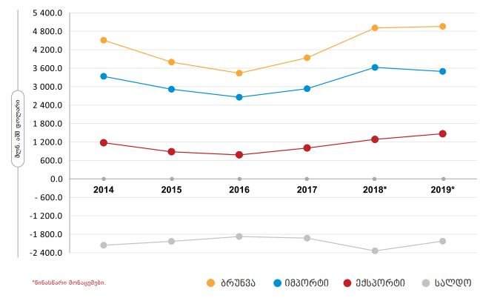
საგარეო ვაჭრობის ტენდენციები საქართველოში
გრაფიკი:2.1
წყარო: საქართველოს სტატისტიკის ეროვნული სამსახური
რამდენად შეუწყობს ხელს ევროკავშირთან თავისუფალი ვაჭრობის რეჟიმი ინოვაციური ეკონომიკის განვითარებას, ნინო კონცელიძე, ბათუმი, 2018

Slide 13
დასკვნა
მნიშვნელოვანია ქვეყნის საექსპორტო პოტენციალის ამაღლება, ეკონომიკის რეალური სექტორის მწარმოებლუ რობის გაზრდის ხარჯზე;
სახელმწიფოს მხრიდან ეფექტიანი ეკონომიკური პოლიტიკის გატარება;
მცირე და საშუალო მეწარმეობის ხელშეწყობა და განვითარება;
რამდენად შეუწყობს ხელს ევროკავშირთან თავისუფალი ვაჭრობის რეჟიმი ინოვაციური ეკონომიკის განვითარებას, ნინო კონცელიძე, ბათუმი, 2018

Slide 14
რეკომენდაციები
მნიშვნელოვანია სახელმწიფო ხარჯების გაზრდა განათლების, ტექნოლოგიებისა და კვლევების დაფინანსების მიმართულებით, რის შედეგადაც მივიღებთ კვალიფი ციურ სამუშაო ძალას, ძლიერი ადამინისეული კაპიტალი კი ინოვაცური ეკონომიკის მამოძრავებელი ძალაა. ვინაიდან ნებისმიერი სოციალური პროცესის, ისევე როგორც ეკონომიკური პროცესის მთავრი მიზანი ადამიანია, Homo Economicus-ია, მნიშვნელოვანია მოსახლეობის თითოეული წევრისათვის კეთილდღეობის ამაღლება, რომელიც შესაძ ლებელია ინოვაციური ეკონომიკის განვითარების გზით.
რამდენად შეუწყობს ხელს ევროკავშირთან თავისუფალი ვაჭრობის რეჟიმი ინოვაციური ეკონომიკის განვითარებას, ნინო კონცელიძე, ბათუმი, 2018

Slide 15
გამოყენებული ლიტერატურა
გეჩბაია ბ., ქოქიაური თ., ქორიაური ნ., 2018. ინოვაციური ეკონომიკა. თბილისი - ბათუმი, „კალმოსანი“
პაპავა ლ., 2011. არატრადიციული ეკონომიკსი. თბილისი, „პაატა გუგუშვი ლის ეკონომიკის უნივერსიტეტის გამომცემლობა“
ქათამაძე დ., 2008. საერთაშორისო ეკონომიკური ურთიერთობები. ბათუმი, „უნივერსიტეტის გამომცემლობა“
ჩიქავა ლ., 2006. ინოვაციური ეკონომიკა. თბილისი,“სიახლე“
Atkinson Robert D., Ezell Sthephen J., 2012. Innovation Economics. New Haven and London, “Yale University Press” ა
Afonso O., 2001. The Impact of International Trade on Economic Growth. Porto, “Universidade Do Porto”
Papava V., 2018. Caching-up and catch-up Effect: Economic Growth in post-commu nist countries Europe (Lessons from European Union and the Eastern Partnership States). European Journal of Economics Studies, Vol. 7 №2.
ინფორმაციის თავისუფალი განვითარების ინსტიტური, 2018. 2018 წლის ინოვაციის გლობალურ ინდექსში საქართველო 2017 წელთან შედარებით 9 პოზი ციით დაწინაურდა. [ელექტრონული წყარო] https://idfi.ge/ge/global innovation index 2018 georgia მოპოვებულია: 22.06.2019
საქართველოს სტატისტიკის ეროვნული სამსახური, 2019. საქონლით საგარეო ვაჭრობა საქართველოში. [ელექტრონული წყარო] https://www.geostat.ge/media/24473/ sagareo-vachroba-eqspres-relizi_13.06.2019-%28geo%29.pdf მოპოვებულია: 20.06.2019
სიგუა გ., 2018. ეკონომიკის ინოვაციური განვითარების ფინანსური ინსტრუმენ ტები და წყაროები ევროკავშირსა და საქართველოში. [ელექტრონული წყარო] http://european.ge/ekonomikis-inovaciuri-ganvitarebis-finansuri-instrumentebi-da-wyaroebi/#_ftn1 მოპოვებულია: 18.06.2019
European Investment Bank, 2019. Deep and Comprehensive Free Trade Area (DCFTA) Initiative East. [ელექტრონული წყარო] https://www.eib.org/en/projects/regions/eastern-neigh bours/instruments/dcfta/index.htm მოპოვებულია: 23.06.2019
რამდენად შეუწყობს ხელს ევროკავშირთან თავისუფალი ვაჭრობის რეჟიმი ინოვაციური ეკონომიკის განვითარებას, ნინო კონცელიძე, ბათუმი, 2018

Slide 16
მადლობა ყურადღებისათვის!
რამდენად შეუწყობს ხელს ევროკავშირთან თავისუფალი ვაჭრობის რეჟიმი ინოვაციური ეკონომიკის განვითარებას, ნინო კონცელიძე, ბათუმი, 2018

